Slide 1
ラスタデータの処理
-微分とその応用-
東京大学
精密工学専攻
大竹豊
資料および授業の情報は :
http://www.den.t.u-tokyo.ac.jp/ohtake/GeomPro/

Slide 2
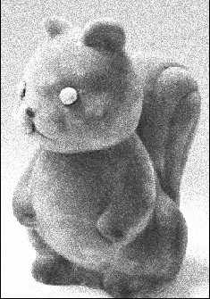
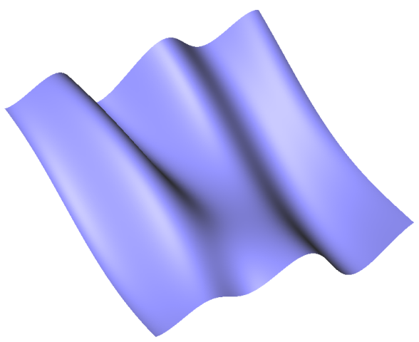
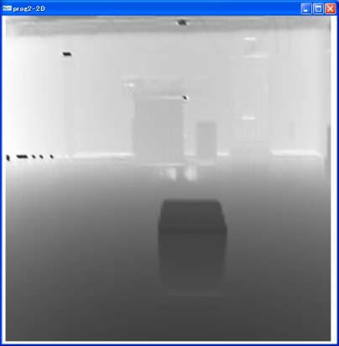
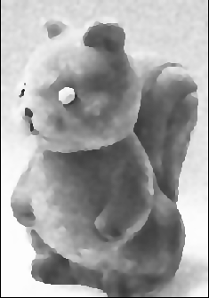
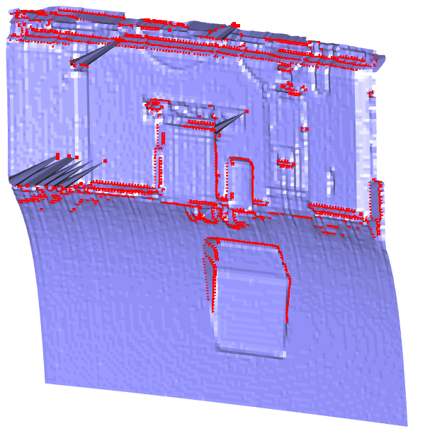

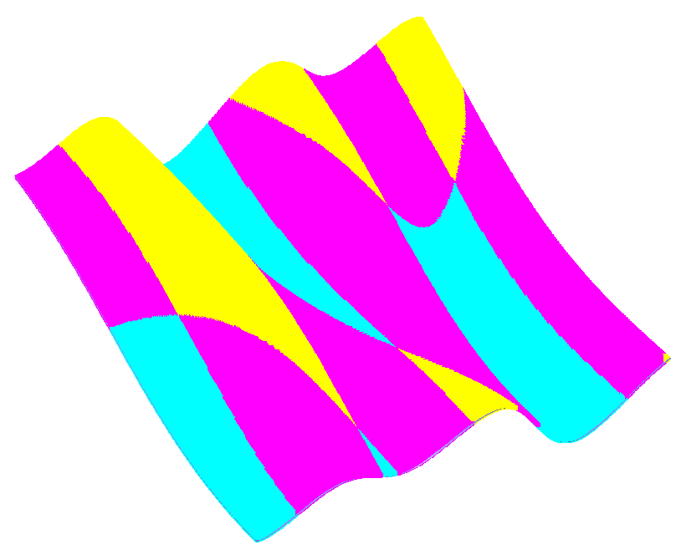
今回の授業の目的
ラスタデータに関して
微分量計算の意味と応用を学ぶ
  エッジ検出, 平滑化, 領域分割 など

Slide 3
話の流れ
微分量計算とその応用
  ラスタデータとは？
  １階微分とエッジ検出
  2階微分と平滑化
  エッジを保存した平滑化
  2階微分量を使った領域分割
  より高度なエッジ検出方法 (Canny の方法)

Slide 4
ラスタデータ
等間隔に配置された値
1次元 (1D)
値
2次元 (2D)
値
例:
デジタル音声
例:
デジタル画像

Slide 5
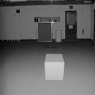
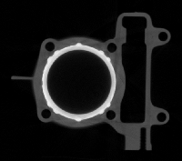
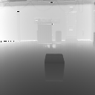

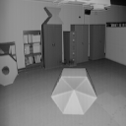
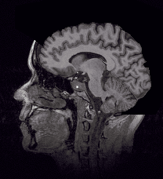

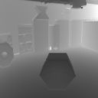
画像の種類
写真
(光の強さ)
レンジデータ
(奥行き)
CT・MRI
断面画像
本授業では
グレイスケールのみ扱う
写真
CT (密度)
奥行き
(手前が黒)
http://marathon.csee.usf.edu/
range/DataBase.html
MRI (水素の含有量）
www.lenna.org

Slide 6
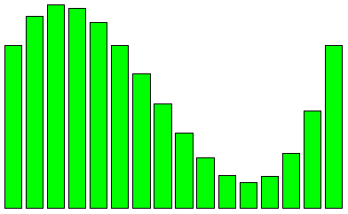
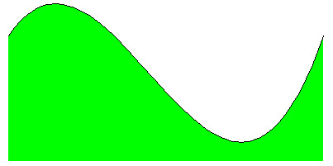
1Dの場合の数学モデル
連続な関数を等間隔にサンプリングしたもの
とみなして処理をする
1Dラスタデータ
1D連続関数

Slide 7
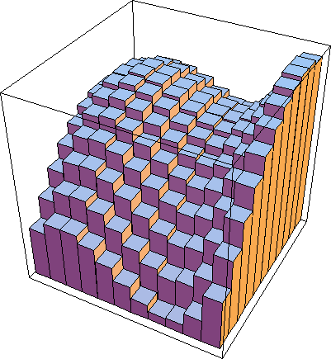
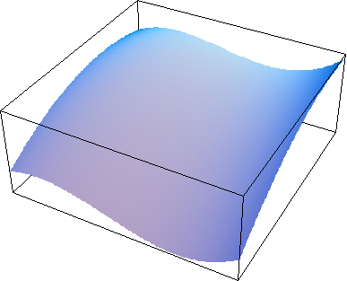
2Dの場合の数学モデル
連続な関数を横と縦に等間隔にサンプリングしたもの
とみなして処理をする
(画像表示では通常は高い値が白となる）
2Dラスタデータ
2D連続関数

Slide 8
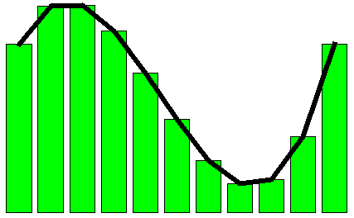
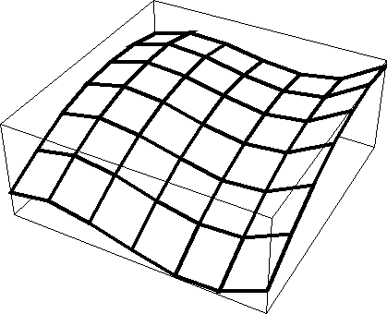
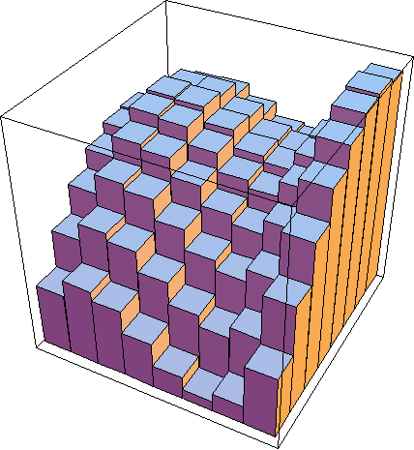
線形補間
データを点とみなして線・多角形でつなぐ事
  データのレンダリングによく使われる
頂点
辺
面
1Dデータの線形補間
2Dデータの
線形補間

Slide 9
データの記述方法
値の数列として考える
1Dラスタデータ
2Dラスタデータ

Slide 10
２次配列
2Dラスタデータを計算機で扱うのに必要
  配列を並べた配列
宣言は長さ3の配列を
4本並べるという意味で:
float f[4][3];
2本目: f[2][0], f[2][1], f[2][2]
0本目: f[0][0], f[0][1], f[0][2]
は、f[j][i] でアクセスする
フォートランとは逆になる

Slide 11
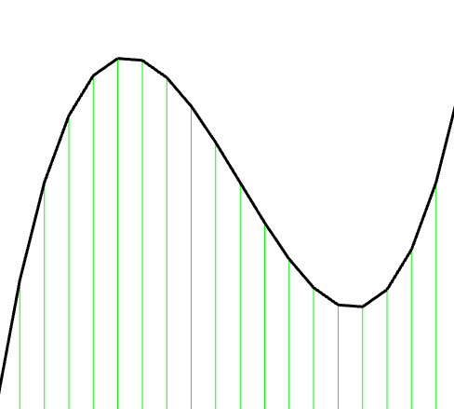
プログラミング課題 1
prog2-1 を使う
x 軸上からデータへ直線を描け。また、データを線形補間して折れ線として表示せよ
  関数 “drawData” を埋める
  先頭のデータの x 座標は 0 をする
  (表示領域は、x と y どちらも 0～1)
main 関数にある “readData” の呼び出しの引数を他のファイルに変えて表示してみよ
  データはフォルダ “data” の中

Slide 12
プログラミング課題 2
prog2-2 を使う
マウスとキーボードで以下を試せ
  左ドラッグ : 回転
  右ドラッグ : 拡大・縮小
  真ん中ドラッグ : 平行移動
  ライト効果の ON/OFF : ‘c’ キー
  ワイヤー表示の ON/OFF : ‘w’キー
main 関数にある “readData” の呼び出しの引数を他のファイルに変えて表示してみよ
  データはフォルダ “data” の中
f’ キーで呼び出される上下（白黒）反転関数 “flipUpDown” を完成させよ
  データの値の範囲は0～1とする

Slide 13
話の流れ
微分量計算とその応用
  ラスタデータとは？
  １階微分とエッジ検出
  2階微分と平滑化
  エッジを保存した平滑化
  2階微分量を使った領域分割
  より高度なエッジ検出方法 (Canny の方法)

Slide 14

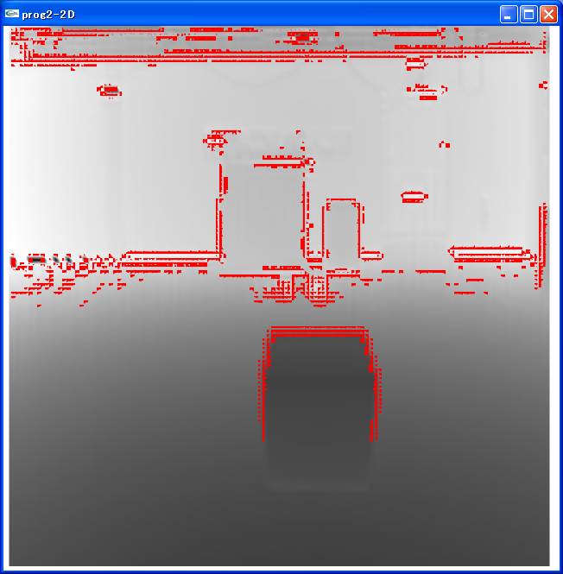
エッジ抽出
1階微分の応用先の一例
  ロボットビジョンなどの認識に応用できる
高さとして
表示した例
入力の
距離画像
エッジを抽出して
赤い点で表示した結果

Slide 15
1D: 1階微分値
右上がり(正)か右下がり(負)か？
接線
の傾き

Slide 16
1D: 1階微分の近似
平均値をとる
(足して2で割る)
辺上の微分は
直線の傾き

Slide 17
1D: 1階微分の近似を確認
2次までのテイラー展開により確認
両辺を引いて
前ページの式を得る

Slide 18
不等間隔1Dデータ: 1階微分の近似
もしデータの間隔が同じでなくても、
テイラー展開を知っていれば対応できる
  左右の傾きの平均でも応用先によってはOK
両辺を引いて
2階微分の項を消す

Slide 19
1D：エッジ抽出
エッジ:値が急激に変化するところ
  1階微分値の絶対値が極端に大きい

Slide 20
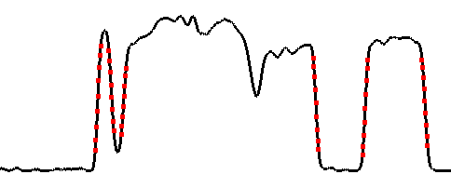
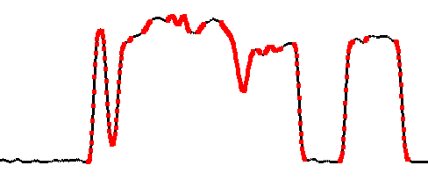
1D：エッジ抽出の結果
閾値以上であればエッジと判断する
閾値 = 10
閾値 = 1

Slide 21
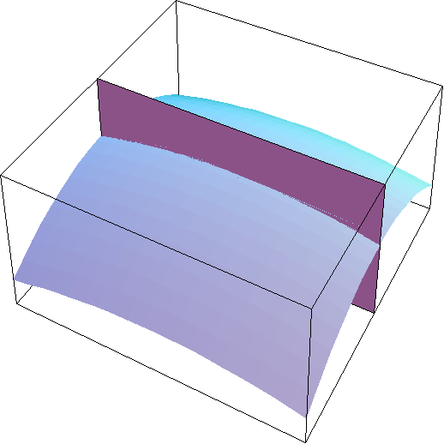
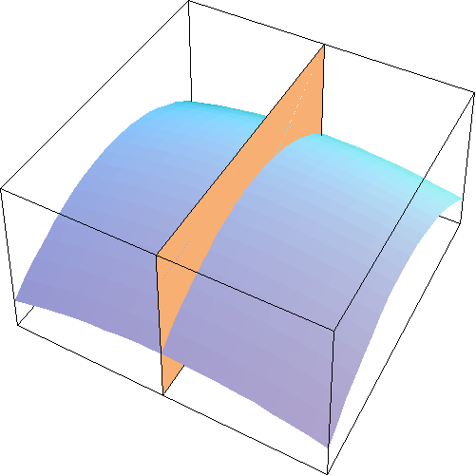
2D: 1階微分値
横方向と縦方向の2つがある (偏微分)
横方向の断面上の
曲線の傾き:
縦方向の断面上の
曲線の傾き:

Slide 22
2D: 1階微分の近似
1次元の場合と同じ
左右の差分
上下の差分

Slide 23
2D: 勾配ベクトル
値が最も増える方向
  横方向と縦方向の傾きをベクトルとしたもの
ここに立ったときに
最も坂道が急になる xy方向
2本の接線が
のる平面
(接平面)

Slide 24
2D：エッジ抽出
勾配ベクトルの長さが極端に大きいところ
白黒が極端に
変わっているところ
バンプに
なっているところ

Slide 25
プログラミング課題 3
prog2-1を使う:
１階微分値を計算してエッジを検出する関数 “detectEdge” を完成させよ
エッジになった頂点を赤く描画するための関数 “drawEdge” を完成させよ
prog2-2を使う:
３．勾配の長さを計算してエッジを検出する関数”detectEdge” を完成させよ

Slide 26
話の流れ
微分量計算とその応用
  ラスタデータとは？
  １階微分とエッジ検出
  2階微分と平滑化
  エッジを保存した平滑化
  2階微分量を使った領域分割
  より高度なエッジ検出方法 (Canny の方法)

Slide 27


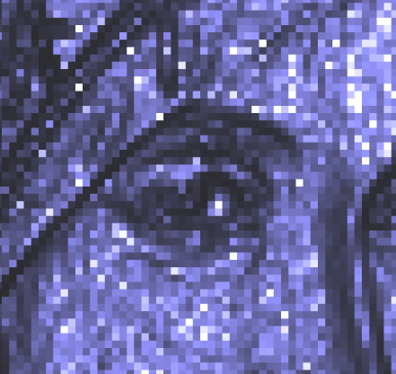

平滑化 (ノイズ除去)
2階微分の応用先の一例
画像表示
高さ表示

Slide 28
1D: 2階微分値
下に凸(正)か上に凸(負)か？ (曲率とは違うので注意)
上に凸
下に凸
変曲点

Slide 29
1D: 2階微分の近似
1階微分を
もう1回微分する
辺上の微分は
直線の傾き

Slide 30
1D: 2階微分の近似を確認
2次のテイラー展開により確認
両辺を足して
前ページの式を得る

Slide 31
1D：平滑化
凹凸を減らしていくこと
  最も単純な方法として、
  熱拡散のシミュレーションをする方法がある
(単位時間あたりの温度の変化は温度の２階微分に比例する)
上に凸なので負側に動く

Slide 32
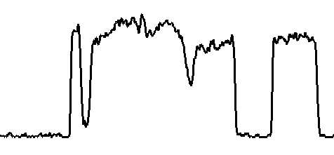
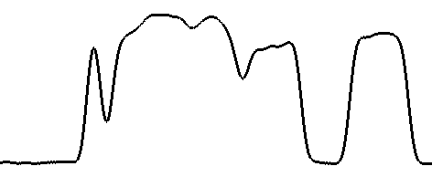
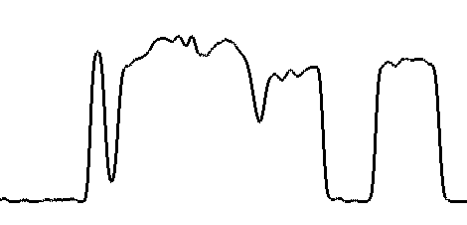
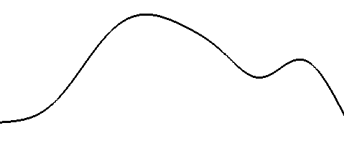
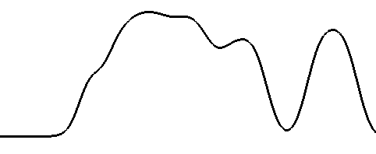
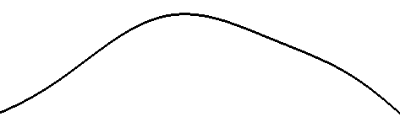
1D：平滑化の結果
どんどん溶けてく感じ。

Slide 33
2D: 2階微分値
横横、縦縦、横縦(=縦横) の3つがある
横横
縦縦
これの
意味は後で
(斜めの凹凸
ではない)
横縦
横方向の断面上の
曲線の凹凸:
縦方向の断面上の
曲線の凹凸:

Slide 34
2D: 2階微分の近似(横横、縦縦)
1次元の場合と同じ
左右の和との差分
上下和との差分

Slide 35
2D: 2階微分の近似(横縦)
横方向で微分したものを縦方向で微分する
-
+
+
-

Slide 36
2D: ラプラシアンの近似
縦方向と横方向の凹凸の平均値
+1
+1
-4
+1
+1

Slide 37
2D：平滑化
熱拡散方程式
平均的に下に凸な所は上へ、上に凸な所は下へ

Slide 38
2D：平滑化の簡単化
隣4つの平均への更新へ書き直せる
安定条件の基で
任意の小さな数値でよいので、
とする

Slide 39
プログラミング課題 4
prog2-1を使う:
‘s’ キーを押すと呼ばれる
平滑化のための関数 smooth を完成させよ
(前ページの簡単化は1Dの時もできる)
prog2-2を使う:
2. ‘s’ キーを押すと呼ばれる
平滑化のための関数 smooth を完成させよ

Slide 40
話の流れ
微分量計算とその応用
  ラスタデータとは？
  １階微分とエッジ検出
  2階微分と平滑化
  エッジを保存した平滑化
  2階微分量を使った領域分割
  より高度なエッジ検出方法 (Canny の方法)

Slide 41
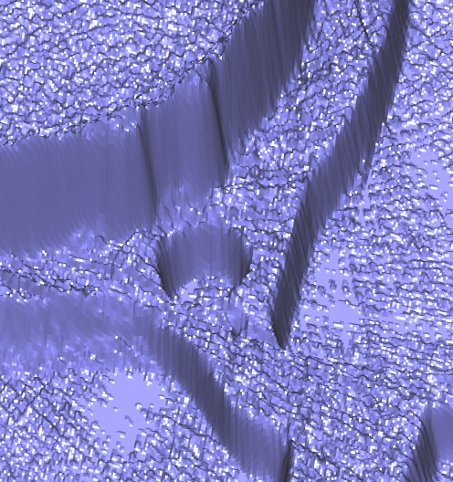
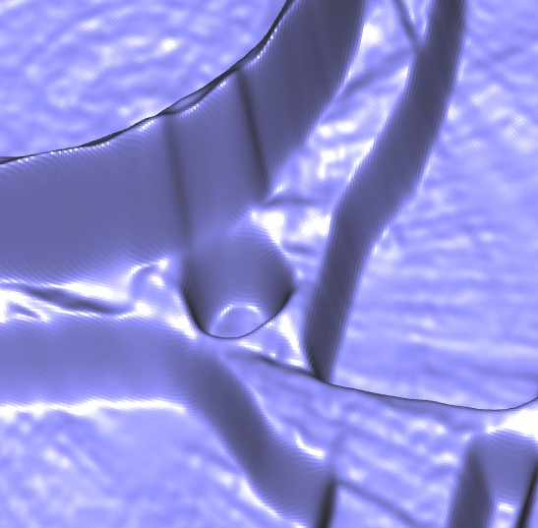
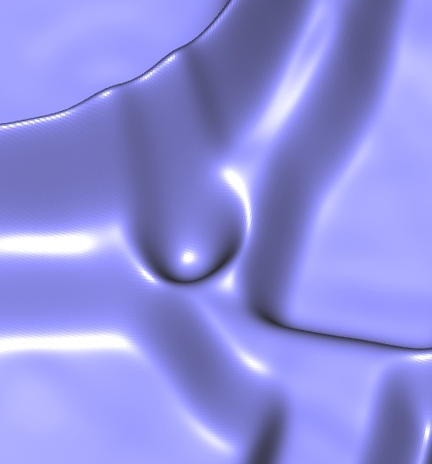

ラプラス平滑化の問題点
隣との平均化を繰り返してるだけ
  エッジがなくなる
  最後には平らになってしまう
繰り返し回数

Slide 42
エッジを保存するには？
平均を計算する時に重みを付ける
(Perona さん & Malik さん 1990年のアイディア)
  隣との差が大きい → 重みは小
  隣との差が小さい → 重みは大
重み大
重み小

Slide 43
1D: エッジ保存平滑化
重み関数 w は反比例するような関数
重み大
平均後は
左側に近い値になる
重み小

Slide 44
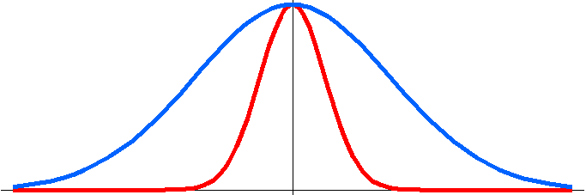
重み関数の例
２乗に反比例 (分母の１はゼロ割を防ぐため)
  その他、ガウス関数を使ったものも有名 (Bilateral フィルタ)
S はパラメータで，大きくすると敏感になる

Slide 45
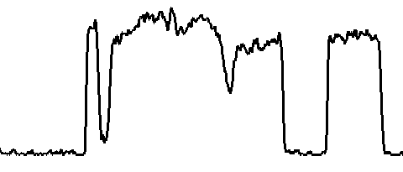
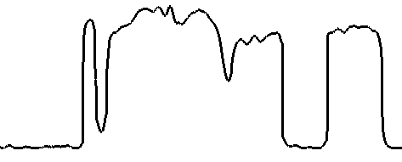
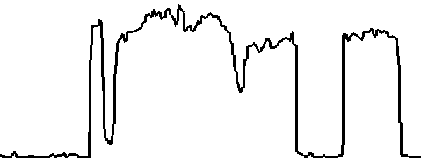
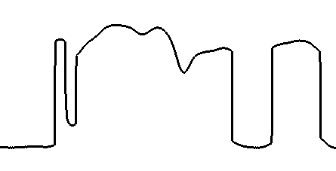
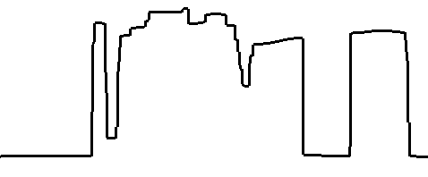
1D: エッジ保存平滑化の結果

Slide 46
2D: エッジ保存平滑化
斜めを入れて
8つの平均でも OK

Slide 47
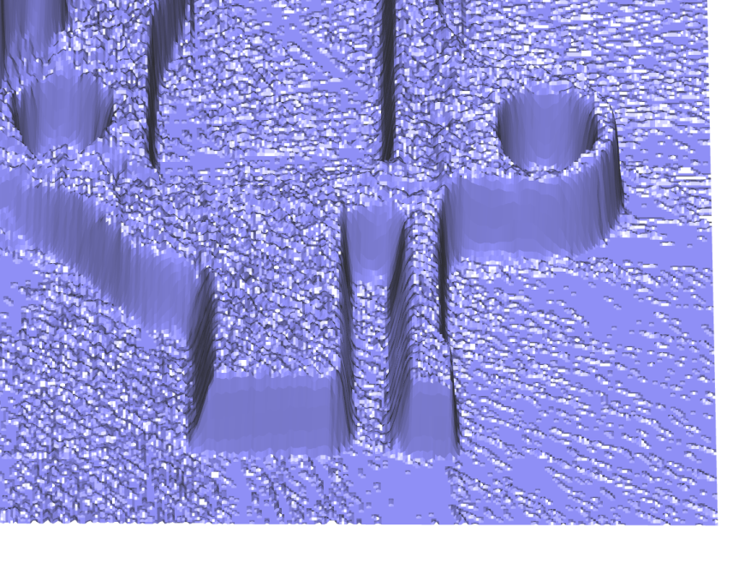
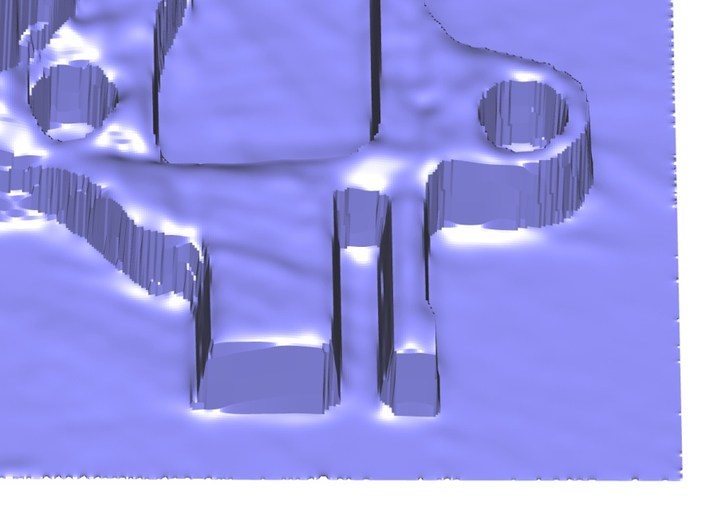
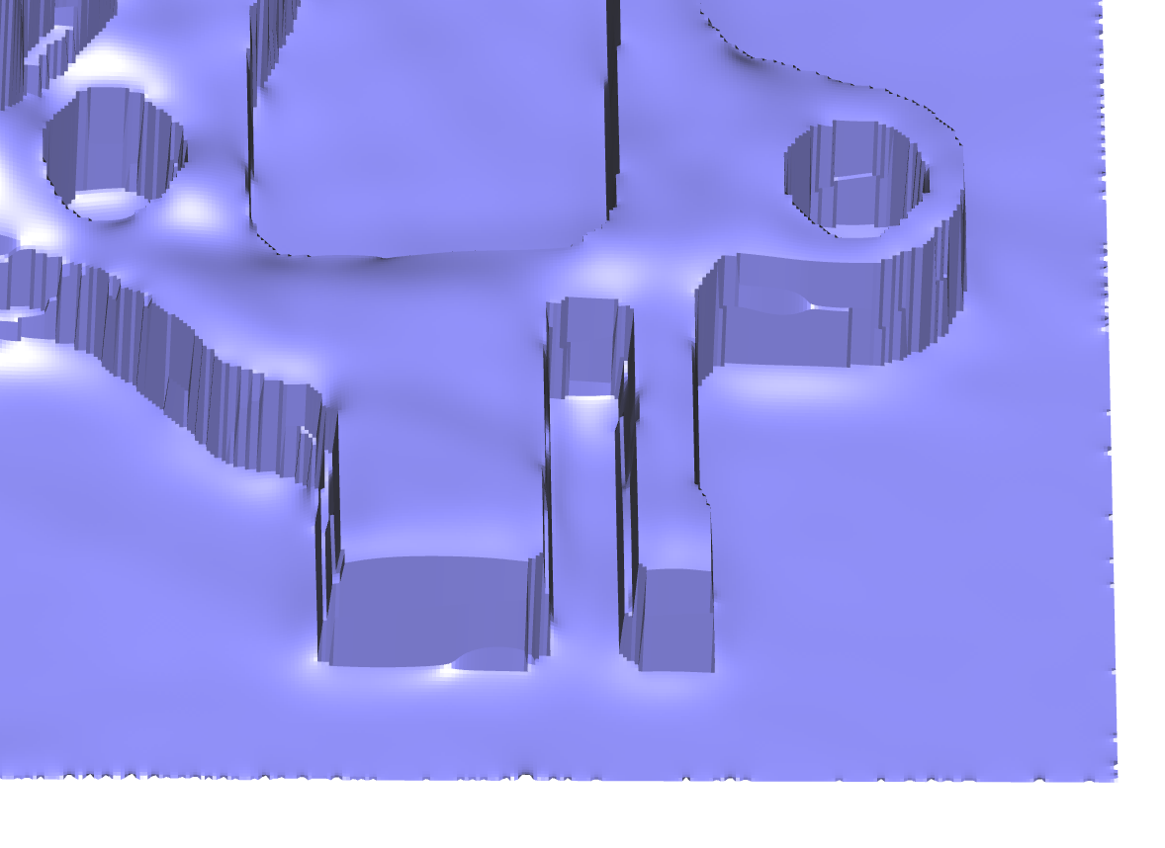
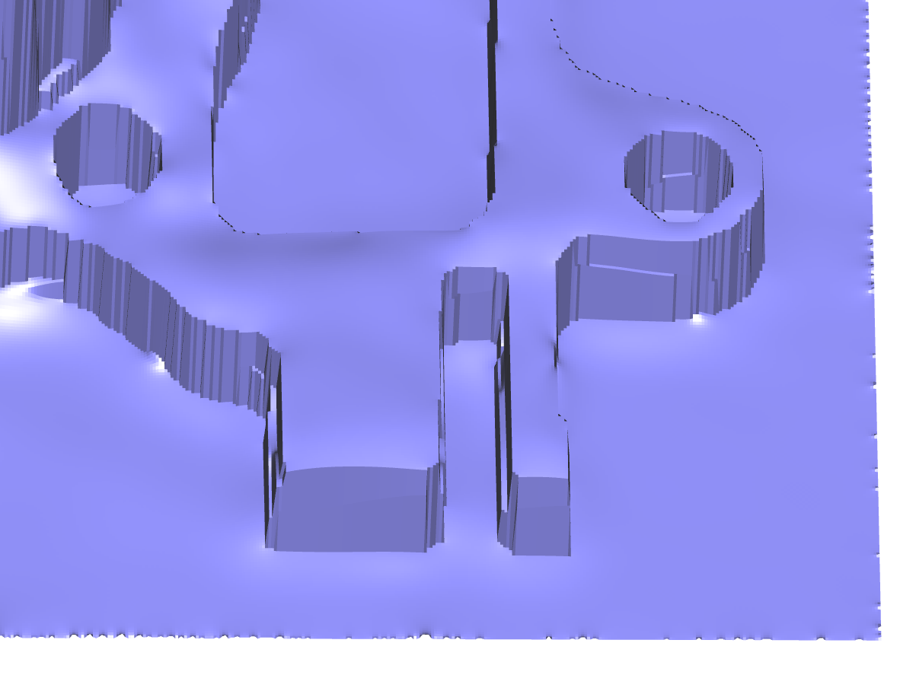
2D: エッジ保存平滑化の結果
入力
30回
100回
200回

Slide 48
プログラミング課題 5
prog2-1を使う:
‘a’ キーを押すと呼ばれるエッジ保存の平滑化のための関数 adaptiveSmooth を完成させよ
prog2-2を使う:
2. ‘a’ キーを押すと呼ばれるエッジ保存の平滑化のための関数 adaptiveSmooth を完成させよ

Slide 49
話の流れ
微分量計算とその応用
  ラスタデータとは？
  １階微分とエッジ検出
  2階微分と平滑化
  エッジを保存した平滑化
  2階微分量を使った領域分割
  より高度なエッジ検出方法 (Canny の方法)

Slide 50


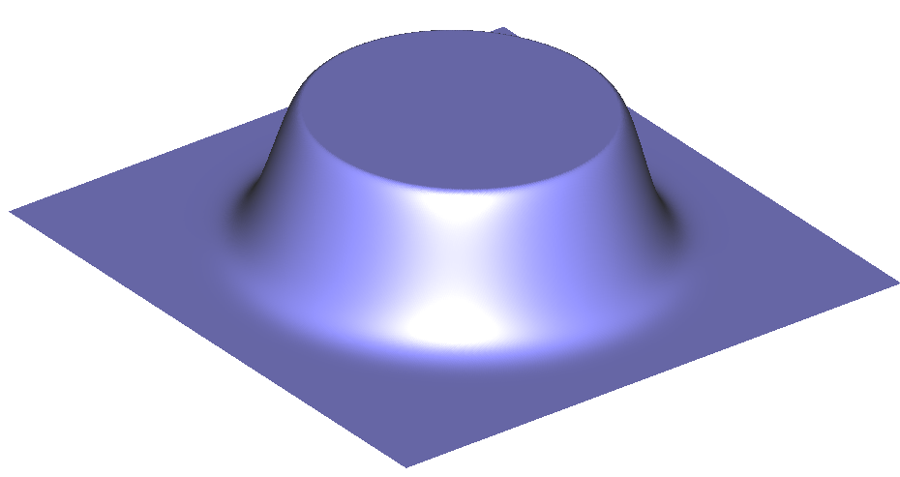
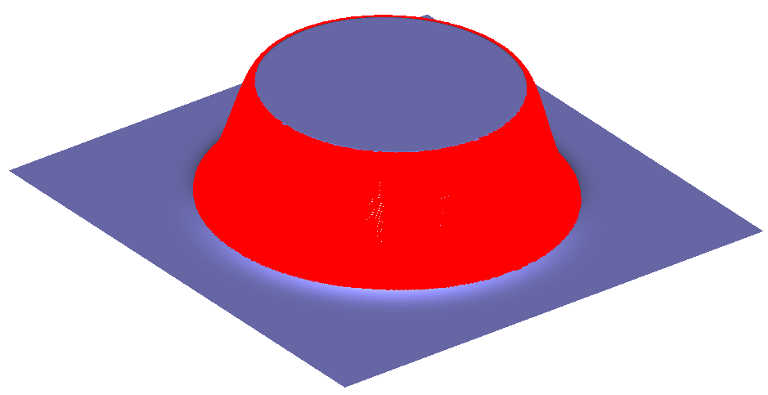
1階微分の大きさを使った
エッジ抽出の問題点
パラメータ設定が微妙
エッジが太い
画像表示
高さ表示

Slide 51
エッジ抽出の改善策
傾きの大きさが極大になるところをみつける
  Canny さん1986年のアイディア
傾きの
大きさ

Slide 52
1D: Canny エッジ抽出
傾きの大きさが両側の隣よりも大きい
傾きの
大きさ

Slide 53
2D: Canny エッジ抽出
勾配ベクトル方向の断面曲線上で
勾配の大きさが極大になるところを探す
勾配ベクトル :

Slide 54
2D: Canny エッジ抽出の計算方法
勾配方向に直線を延長し、極大をチェックする

Slide 55
プログラミング課題 6
prog2-1を使う:
‘n’キーを押すと呼ばれる Canny エッジ検出をする関数 “CannyEdgeDetector” を完成させよ
52 ページの判定法のみでは小さな凹凸に敏感すぎる．この問題の解決法を考え、確認せよ。
prog2-2を使う:
3．‘n’キーを押すと呼ばれる Canny エッジ検出をする関数 “CannyEdgeDetector” を完成させよ
4. 54ページの判定法のみでは小さな凹凸に敏感すぎる．この問題の解決法を考え、確認せよ。

Slide 56
話の流れ
微分量計算とその応用
  ラスタデータとは？
  １階微分とエッジ検出
  2階微分と平滑化
  エッジを保存した平滑化
  2階微分量を使った領域分割
  より高度なエッジ検出方法 (Canny の方法)

Slide 57

領域分割
形状の特徴を基に
データをいくつかのグループへ分けること
  例えば凹凸情報を基にする
2Dデータの高さ表示
凹凸情報

Slide 58
1D: 凹凸情報による分割
2階微分の符号によりグループ分けをする
  下に凸が正
  上に凸が負
上に凸
下に凸
変曲点

Slide 59
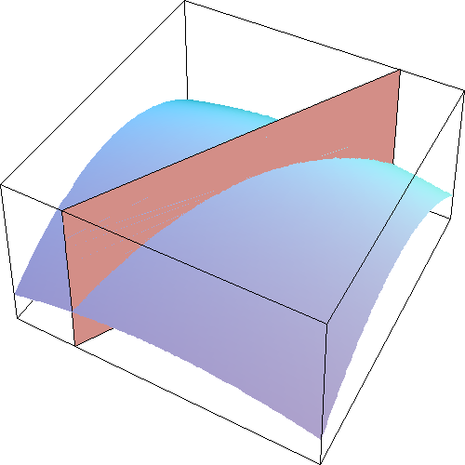
2D: 凹凸とは
高さ方向に平行な平面を回した場合を考える
断面に現れる曲線群の2階微分の状況により、
凹凸の状況が大まかに3通りに分類できる

Slide 60
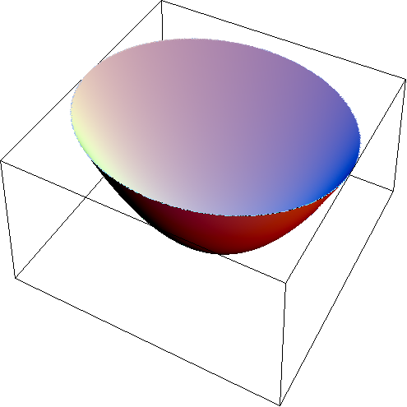
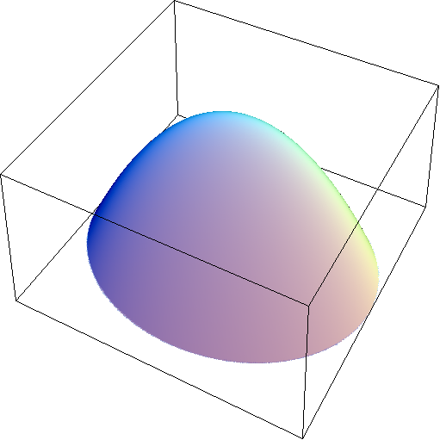

2D: 凹凸の分類
断面曲線の2階微分の正負(凹凸)により、
以下の3通りに分類できる
① いつも正
(下に凸)
②いつも負
(上に凸)
③ 符号が変わる
(鞍型という)
※ 平らな(2階微分がゼロの)場合を入れるとさらに3通りあるが、
実画像データなどではレアなので省略

Slide 61
2D: 凹凸を判定する方法
ヘッセ行列の2つの固有値の正負を調べる
固有値を求めるには、
以下の方程式を λ に関して解く
2×2の行列なので、2次方程式になる

Slide 62
2×2行列の固有値の符号の判定
２つの解（固有値）の和
2つの解（固有値）の積
2次方程式の解と係数の関係より
① かつ → 解は2つとも正
② かつ → 解は2つとも負
→ 固有値は1つは正で1つは負

Slide 63
ヘッセ行列の固有値の解釈
断面曲線における2階微分の最大値・最小値
  ちなみに固有ベクトルはそれら断面の方向になる
小さい固有値
に対応する
固有ベクトル
大きい固有値
に対応する
固有ベクトル
2階微分値
が最大
(大きい固有値)
2階微分値
が最小
(小さい固有値)
※ 曲面 f(x,y) において、この方法で得られた固有値の符号は、主曲率の
符号の逆である。また、その大きさは勾配がゼロの場合を除いては一致しない。

Slide 64
プログラミング課題 7
prog2-1:
‘h’ キーを押すと呼ばれる凹凸判定のための関数 “segment()” を完成させよ
下に凸な頂点を水色・上に凸な頂点を黄色で表示する関数 “drawSegment()” を完成させよ
prog2-2:
3. ‘h’ キーを押すと呼ばれる凹凸判定のための関数 “segment()” を完成させよ

Slide 65
数学に興味のある人向けの
追加の課題
まず、一言。
この資料では、関数 f は2階微分可能であるとしています。
60ページで省略した
3つの場合について考察せよ
63ページを証明せよ
ヒント :

